Slide 1
10913: Walking on a Grid
★★★★☆
題組：Problem Set Archive with Online Judge
題號： 10913: Walking on a Grid
解題者：陳盈村
解題日期：2008年5月2日
題意：給定一個N*N矩陣，題目要求依照7條規定由左上角(1, 1)，移動至右下角(N, N)。
1. 只能往左、往右或往下移動。
2. (i , j)往左為(i, j-1)，往右為(i, j+1)，往下為(i-1, j)。
3. 不能移出陣列外。

Slide 2
4. 每格只能踩一次。
5. 每個格子都含有一個整數。
6. 使路徑上的整數合為最大值。
7. 路徑上最多有K個負數。

Slide 3
題意範例：
4 1case1 (N, K)
1 2 3 -5
-10 6 0 -1
-10 -10 -10 2
0 0 0 1
4 0case2 (N, K)
1 2 3 -5
-10 6 0 -1
-10 -10 -10 2
0 0 0 1
0 0(結束)
output:
Case 1: 11
Case 2: impossible

Slide 4
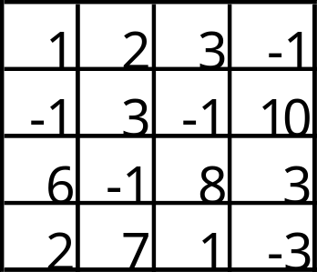
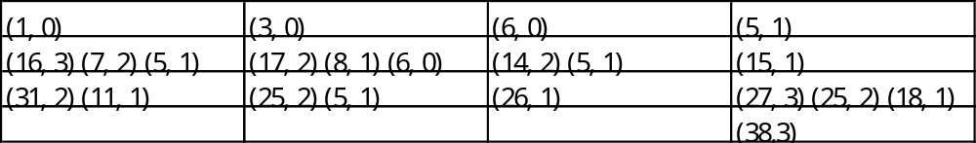
解法：使用dynamic programming依序計算出每一行的每一格，往下移動之前所能達到的最大值，及經過的負數個數x。須保留小於目前x值時，所能達到的最大值。
解法範例：
4 3

Slide 5
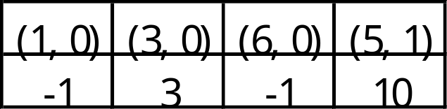
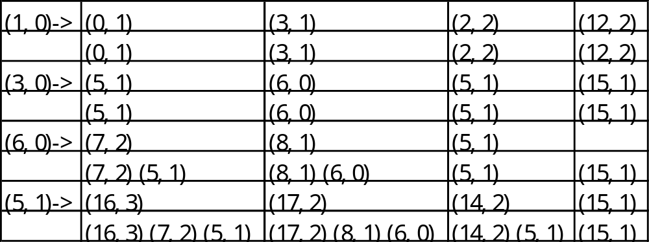

Slide 6
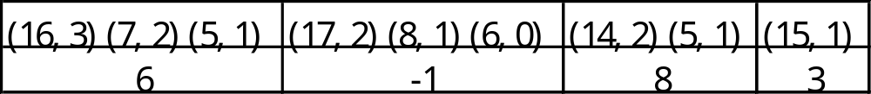
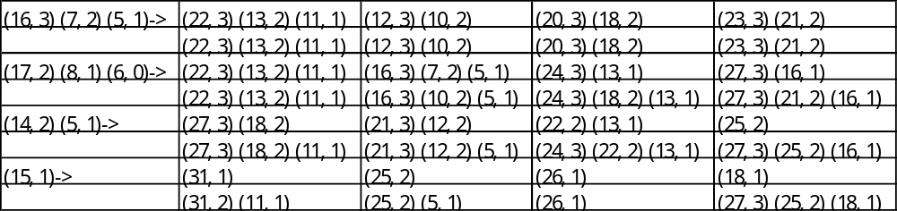

Slide 7
討論：
(1) 最大計算量 < 75*75*75*5= 2,109,375，O( K*N³)。
(2) 最後一行，只須計算終點的值。
(3) 小心處理分枝。

